Slide 1


基于MFCC和GFCC
语音识别

Slide 2





CONTENTS
MFCC
GFCC
CNN
Result
01
02
03
04

Slide 3
倒谱分析—同态信号处理
同态信号处理：将非线性转化为线性问题。应用于语音处理：
（1）语音信号可看作声门激励信号x1(n)和声道冲激响应信号x2(n)的卷积；
（2）采用同态处理方法解卷积，变成乘性信号：
（3）取对数将乘性信号转化为加性信号，满足线性叠加原理，可进行线性处理，滤波器组处理得到频谱图；
（4）进行逆变换，恢复为卷性信号。至此，虽然前后均是时域序列，但所处的离散时域不同，所以最终结果称为倒谱频域。
倒谱：一种信号的傅里叶变换经过对数运算后再进行傅里叶逆变换得到的谱。

Slide 4

01
MFCC
三十余年经典-语音特征参数

Slide 5

MFCC概述
（1）人耳对不同频率的声波有不同的敏感度，从200Hz到5000Hz的语音信号对语音的清晰度影响最大。
（2）人们从低频到高频这一段频带内按临界带宽的大小由密到疏安排一组带通滤波器，对输入信号进行滤波。将每个带通滤波器输出的信号能量作为信号的基本特征，对此特征经过进一步处理后就可以作为语音的输入特征。
（3）相比于语音的振幅，基频等其他特征，这种特征不依赖于信号的性质，对输入信号不做任何的假设和限制，又利用了听觉模型的研究成果。因此，更符合人耳的听觉特性，在语音识别中效果优异。

Slide 6

MFCC概述
梅尔倒谱系数（Mel-scale Frequency Cepstral Coefficients，简称MFCC）的分析基于人的听觉特性机理，即根据人的听觉实验结果分析语音的频谱。因为人耳所听到的声音高低与声音的频率并不成线性正比关系，所以用Mel频率尺度更符合人耳的听觉特性。Mel频率尺度的值大体上对应于实际频率的对数分布关系，它与频率的关系可用下式近似表示：
其中f为声音频率，单位Hz。

Slide 7
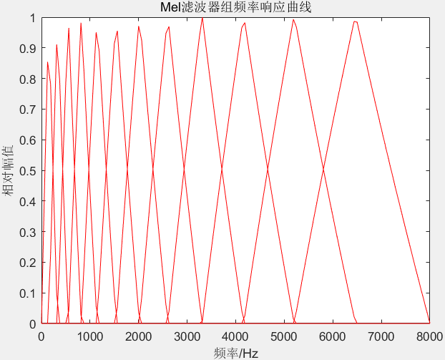
Mel频率尺度滤波器组
公式中Mel(f)是以Mel为单位ide感知频率，f以Hz为单位的实际频率。临界频率带宽随着频率变化，与Mel频率的增长一致。如下图，在1000Hz以下，大致呈线性分布，带宽为100Hz左右；在1000Hz以上呈对数增长。根据临界频带的划分，将语音频率划分为一系列三角形的滤波器序列，即Mel滤波器组，在Mel频率范围内，这些滤波器是等带宽的。

Slide 8

MFCC特征提取过程
1、预加重
预加重处理其实是将语音信号通过一个高通滤波器：
预加重的目的是提升高频部分，使信号的频谱变得平坦，保持在低频到高频的整个频带中，能用同样的信噪比求频谱。
2、 分帧
一个语音信号是准稳态信号，分成短帧，每一帧信号可看作稳态信号，可用处理稳态信号的方法来处理。为使相邻帧之间平稳过渡，帧与帧之间互相有重叠部分。

Slide 9
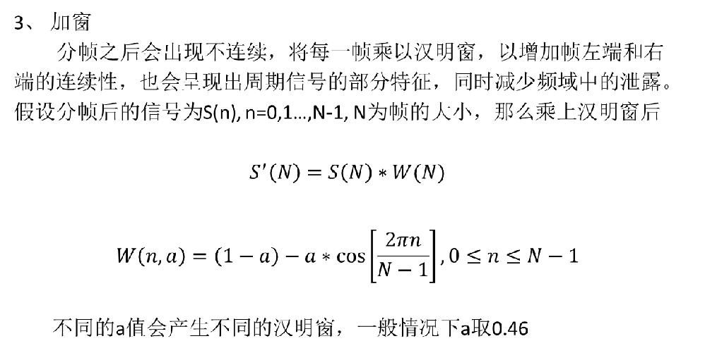
MFCC特征提取过程

Slide 10

MFCC特征提取过程
4、快速傅立叶变换(FFT)
由于信号在时域上的变换通常很难看出信号的特性，所以通常将它转换为频域上的能量分布来观察。在乘上汉明窗后，每帧还必须经过快速傅里叶变换以得到在频谱上的能量分布。对分帧加窗后的各帧信号进行快速傅里叶变换得到各帧的频谱。并对语音信号的频谱取模平方得到语音信号的功率谱。
5、将功率谱通过一组Mel尺度的三角形滤波器组，计算每个滤波器组输出
的对数能量，得到Mel频谱，将线性的自然频谱转化为体现人类听觉特性的
Mel频谱：

Slide 11
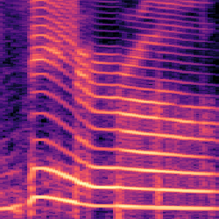
Mel-Spectrogram
Mel频谱图：由Mel滤波器组得到的语音频谱图，横轴为语音时间序列即时域，以帧为单位；纵轴为滤波器组，此处为64个三角滤波器，颜色深浅表示对应帧语音通过对应滤波器的对数能量大小，代表原始信号在不同频率分量上的响应特征。

Slide 12

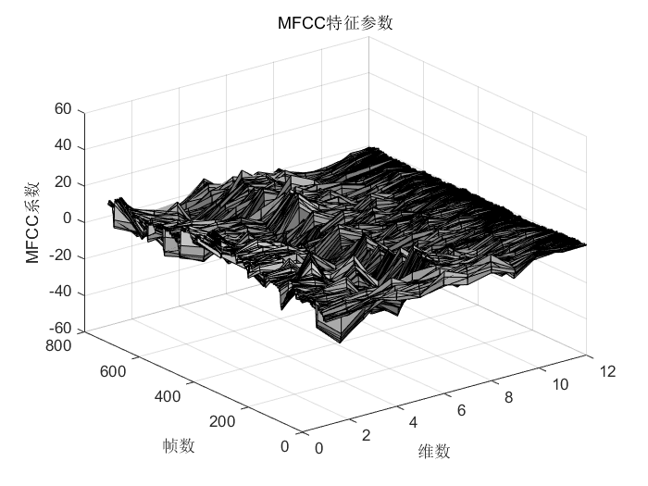
MFCC特征提取过程
7、在Mel频谱上进行倒谱分析，通过离散余弦变换（DCT）做逆变换得到
MFCC系数作为语音特征，M：三角滤波器个数。
做DCT变换的原因：
（1）用作逆变换；
（2）降维便于计算；
（3）相邻滤波器通道有重叠，相邻帧
特征矢量之间存在相关性，所以要减小
相关性。

Slide 13
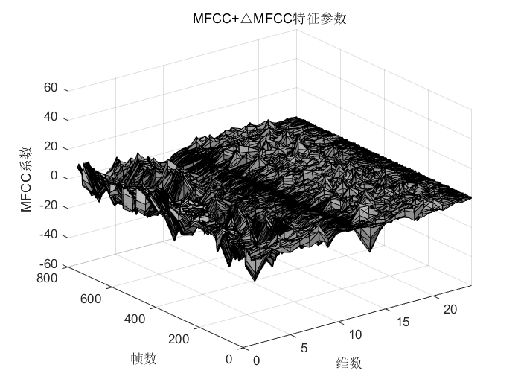
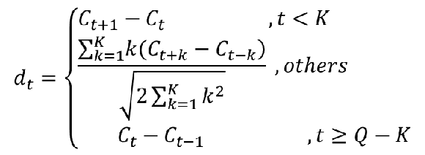
MFCC特征提取过程
8、动态差分参数的提取（包括一阶差分和二阶差分）
标准的倒谱参数MFCC只反映了语音参数的静态特性，语音的动态特性可以用这些静态特征的差分谱来描述。实验证明：把动、静态特征结合起来才能有效提高系统的识别性能。

Slide 14

02
GFCC
换汤不换药-新的特征

Slide 15

GFCC概述
与MFCC类似，基于Gammatone的倒谱系数GFCC也是一种模拟人耳听觉系统
的响应特性的语音特征。对应于Mel滤波器组，Gammatone滤波器组基于人耳耳
蜗听觉模型，能很好模拟基底膜的分频特性，并且基于该滤波器组，可得到GFCC。在复杂噪声环境背景下，GFCC的识别正确率和鲁棒性优于传统的MFCC， 时域上GTF就是一个Gamma分布乘上一个余弦信号，所以叫做“Gammatone”，也可以理解成一个余弦信号把这个Gamma分布调制到f这个频率上。其时域表达形式如下：
Gammatone滤波与Mel滤波
相同点：
（1）思想一致，均是对人耳听觉模型的模拟；
（2）均采用滤波器组的方式，且对滤波得到的功率谱进行倒谱分析；
不同点：
（1）滤波器组组成不同，前者是Gammatone滤波器组成，后者是三角滤波器组成。

Slide 16
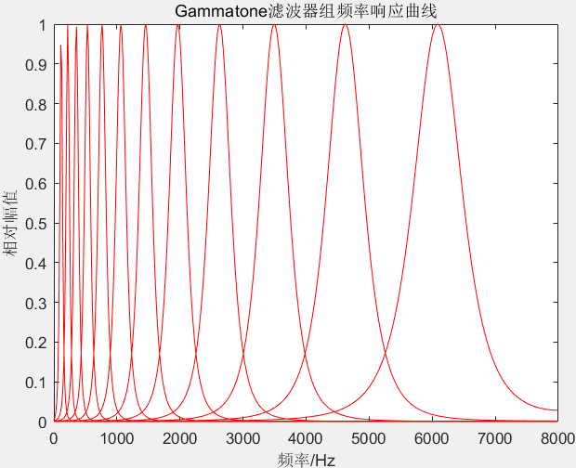
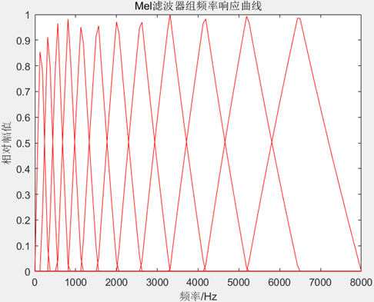
Gammatone滤波器组
Gammatone滤波器组频率响应曲线与Mel滤波器组频率响应曲线对比：

Slide 17
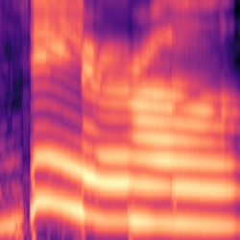

Gammatone-Spectrogram
Gammatone频谱图：此处采用与前述Mel频谱相同的语音信号，分帧数相同，滤波器组数同为64。可以明显地看到Gammatone分辨效果优于Mel，能更好反映语音信号的分布。
Gammatone-Spec
Mel-Spec

Slide 18
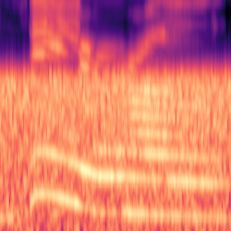
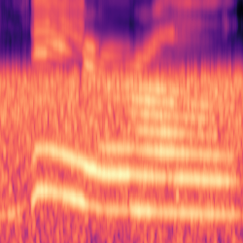
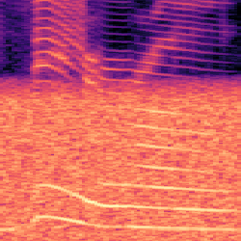
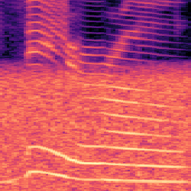
不同信噪比噪声环境下G-Spec和M-Spec
0db
5db
Gammatone
按0、5db信噪比混入
白噪声，可以明显看到
在相同噪声环境下，相比于Mel频谱图，Gammatone频谱图的原始能量特征保存的更好且更突出明显。这也为下一步的算法验证直接提供了理论支持。
Mel

Slide 19

03
CNN
孤立词语音识别算法-卷积神经网络

Slide 20
卷积神经网络
思想：
对于语音信号，传统GMM-HMM识别算法是将MFCC和GFCC特征矩阵直接作为依据进行识别；本算法将滤波器组得到的频谱图做特征依据，使用对图像分类效果更好的CNN进行识别。此算法针对孤立词语音识别效果很好，对于连续语音识别则需要考虑上下文关系，除传统GMM-HMM外，现常用循环神经网络RNN、CNN+CTC、注意力机制等。
CNN结构：
（1）6层卷积层，每层使用Relu作为激活函数，最大值池化，批处理归一化；
（2）在输出层前加了一个全连接层，将学习到的特征映射到样本空间，使用softmax函数进行分类，并加了0.5的dropout防止过拟合。
数据集：
使用的开源的0-9英文数字语音，两男两女读出，共2000条语音，每个分类100条，每个分类随机取出10%作为测试集进行训练完成后的验证。

Slide 21

04
Result

Slide 22
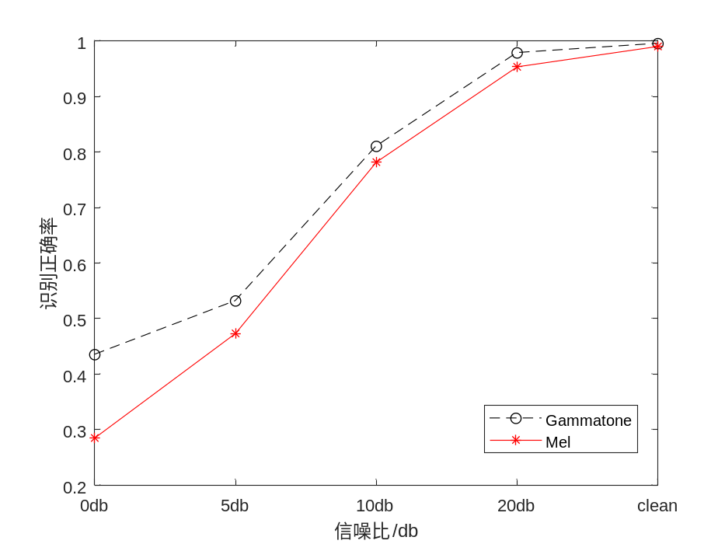
不同信噪比噪声环境下孤立词识别结果
在低信噪比条件下，Gammatone明显优于Mel
随着信噪比升高，噪声干扰减小，同时由于识别
算法优异，两者差距逐渐缩小。但依旧可以有效
证明基于Gammatone滤波器组的语音识别在噪声
环境中优于Mel滤波器组。
本项目所有源代码和数据会开放在作者的github
仓库，同学如有需要可在课下联系本人索取，共
同交流学习。

Slide 23

演示完毕，谢谢观看
亮亮图文旗舰店

